Slide 1
Características Elétricas de Painéis Fotovoltaicos
Laboratório de Fontes Alternativas e Processamento de Energia – LAFAPE
Autor: Ricardo Q. Machado
Email: rquadros@sc.usp.br

Slide 2
Introdução
Materiais foto elétricos transformam a energia contida em fótons em tensão ou corrente;
Energia solar na superfície terrestre é cerca de 6000 vezes a demanda atual;
Uso espacial;
Custo elevado no início da produção (1950). Redução de custo ocorre a partir da década de 1990.

Slide 3
Junção P-N
$V_{d}$ e $I_{d}$ - tensão e corrente através do diodo;
$I_{0}$ - corrente reversa;
$q$ - carga do elétron $1,602×{10}^{−19}C$;
T – Temperatura em K;
$k$ – Constante de Boltzmann $1,381×{10}^{−23}J/K.$

Slide 4
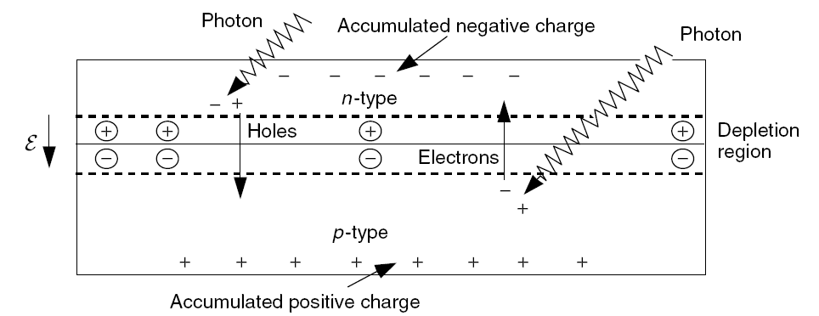
Modo de operação

Slide 5
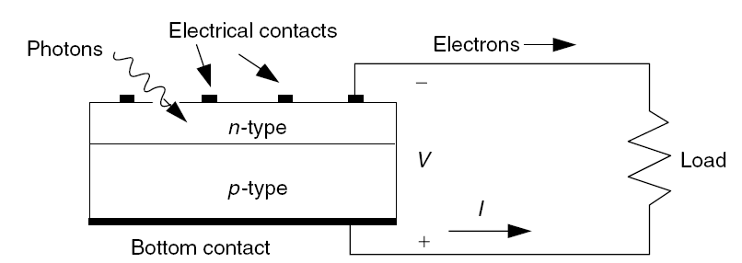
Modo de operação

Slide 6
Circuito equivalente para uma célula fotovoltaica
Fluxo de corrente depende da irradiação incidente.

Slide 7
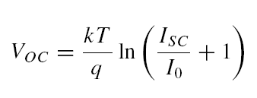
Situações de interesse
Para circuito aberto

Slide 8
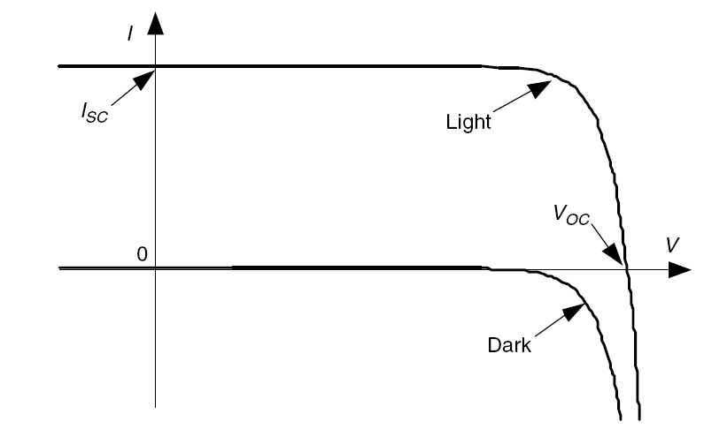
Situações de interesse

Slide 9
Situações de interesse

Slide 10
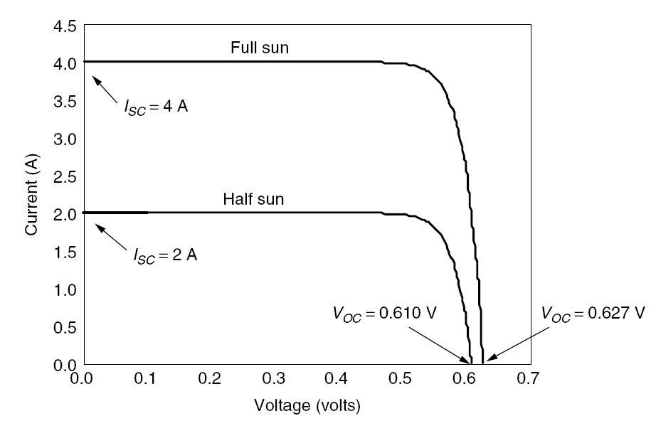
Situações de interesse

Slide 11
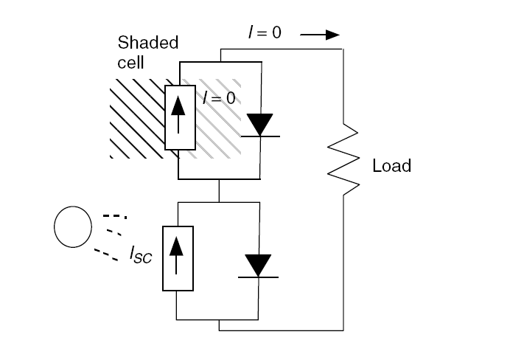
Modelos mais precisos para painéis fotovoltaicos
Qual o absurdo nisso???????

Slide 12
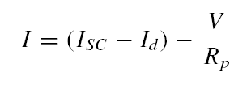
Modelos mais precisos para painéis fotovoltaicos
Inclusão da resistência paralela.

Slide 13
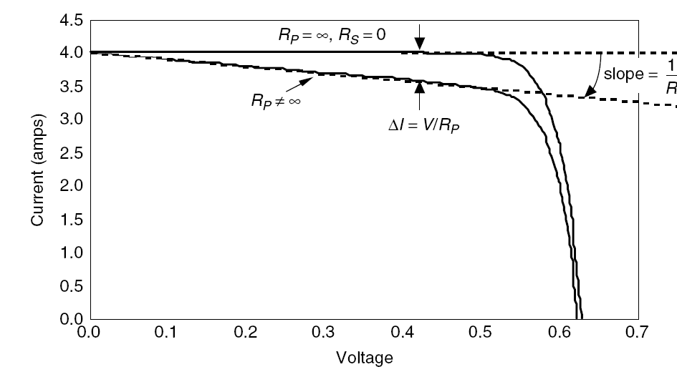
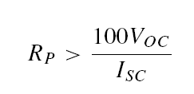
Modelos mais precisos para painéis fotovoltaicos

Slide 14
Modelos mais precisos para painéis fotovoltaicos
Inclusão da resistência série.

Slide 15
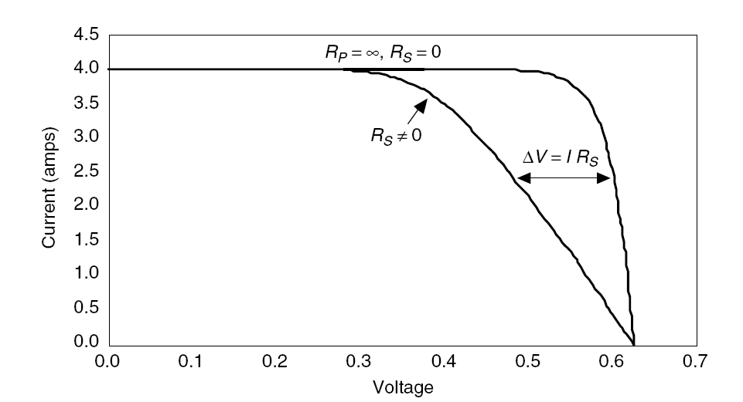
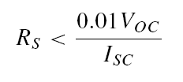
Modelos mais precisos para painéis fotovoltaicos

Slide 16
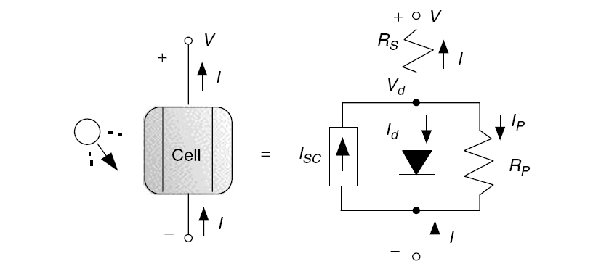
Modelos mais precisos para painéis fotovoltaicos
Equação geral

Slide 17
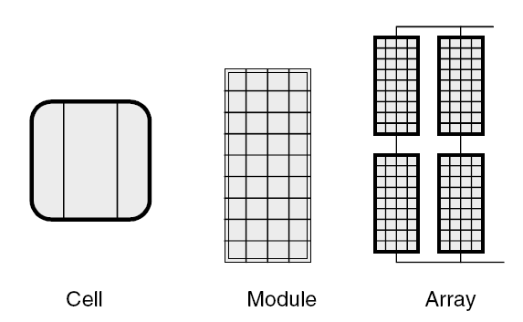
De células para módulos
Conexão série.

Slide 18
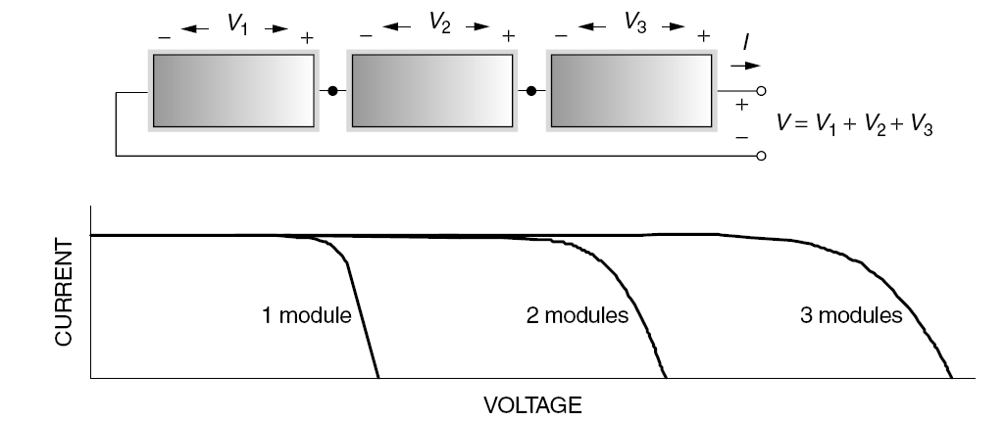
Arrays
Conexão série ou paralela.
Conexão série

Slide 19
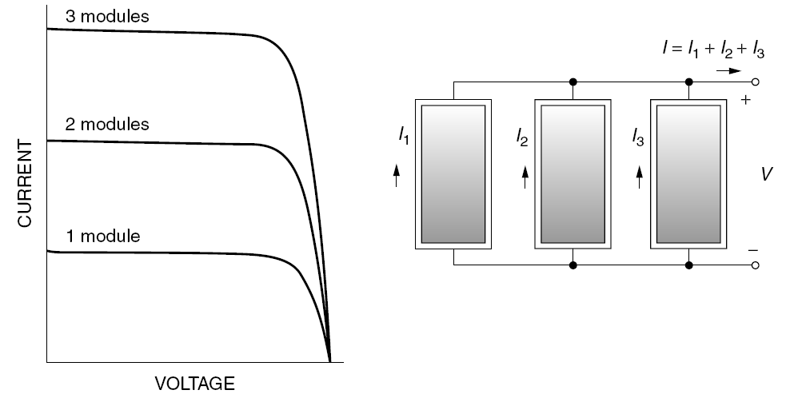
Arrays
Conexão paralela

Slide 20
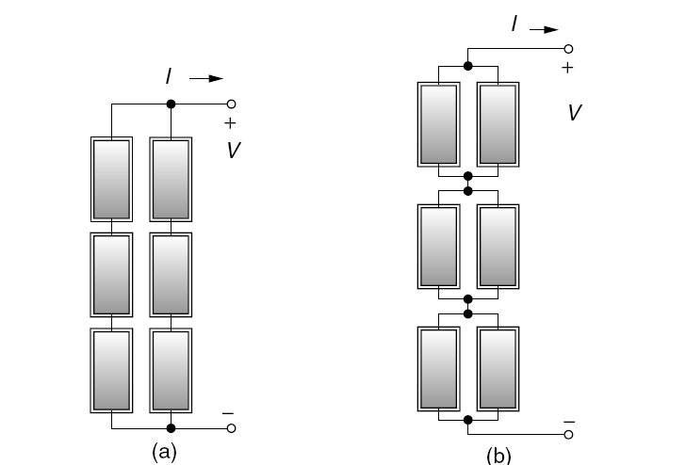
Arrays em aplicações de alta potência
Combinação série-paralela.

Slide 21
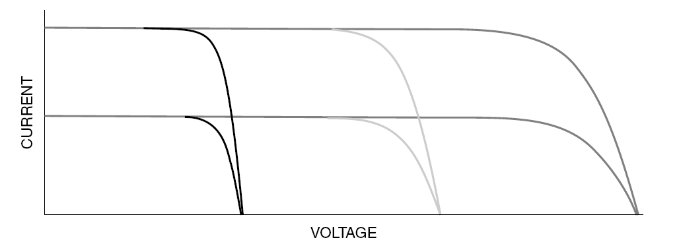
Arrays em aplicações de alta potência
Mesma curva I-V.

Slide 22
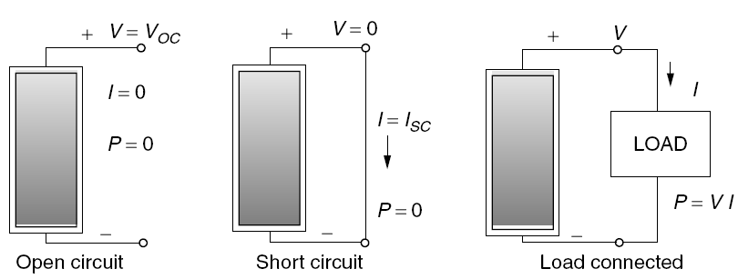
Curva I-V em STC
Condições STC 25º e ${1 kW/m}^{2}$.
STC – Standard Test Conditions;
25º temperatura da célula.

Slide 23
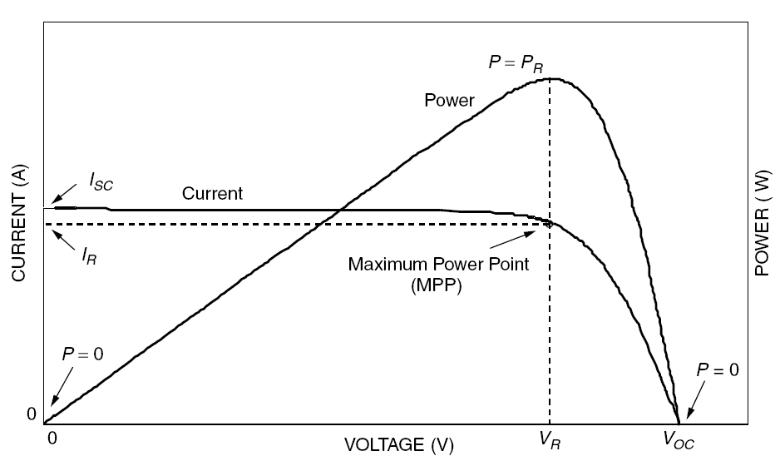
Curva I-V em STC

Slide 24
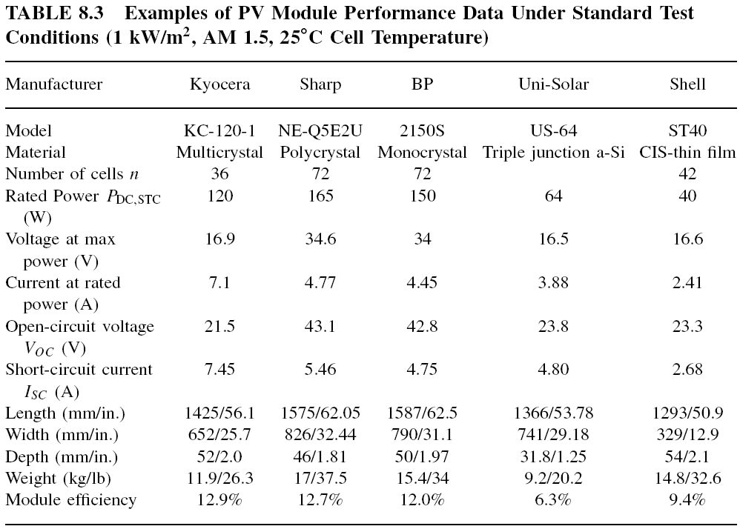
Curva I-V em STC
Fator de preenchimento (FF);
FF em torno de 70-75% para módulos de silício-cristalino;
FF em torno de 50-60% silício-amorfo.

Slide 25
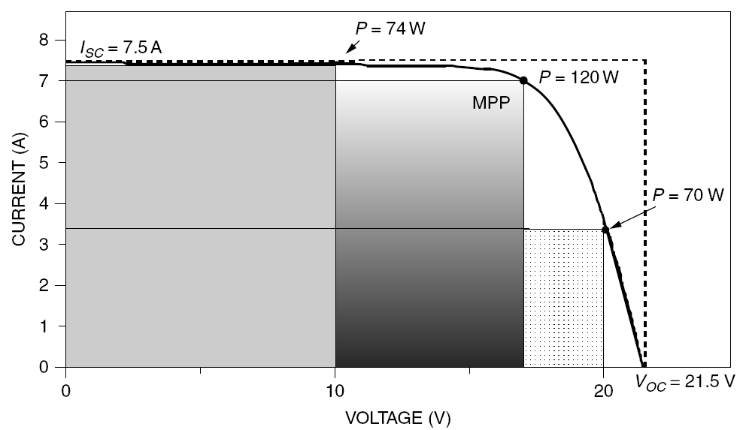
Curva I-V em STC

Slide 26
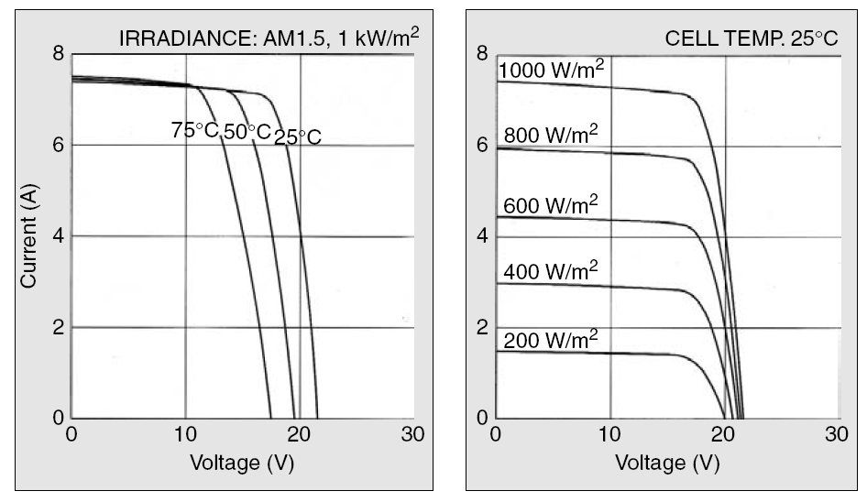
Impacto da condições atmosféricas
Incremento da performance com a redução da temperatura?

Slide 27
Impacto da condições atmosféricas
Em placas de silício-cristalino $V_{OC}$ se reduz 0,37% para cada ºC de aumento de temperatura enquanto que $I_{SC}$ aumenta cerca de 0,05%, ou seja, um fator de aumento de 75 vezes;
Já o ponto de máxima potência “escorrega” cerca de 0,5%/ºC;
NOCT – Nominal operating cell temperatura ocorre a 20º, ${0.8 kW/m}^{2}$ de irradiação incidente e 1 m/s de velocidade do vento.
Temperatura ambiente em ºC
Incidência solar em ${kW/m}^{2}$
Temperatura da célula em ºC

Slide 28
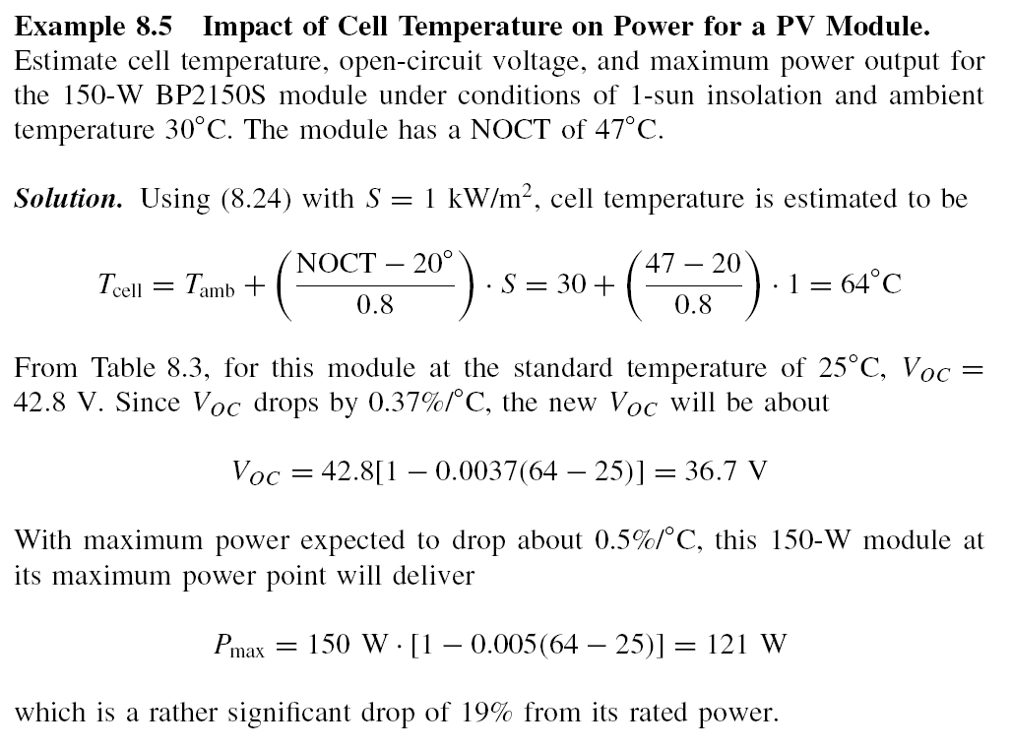
Impacto da condições atmosféricas

Slide 29
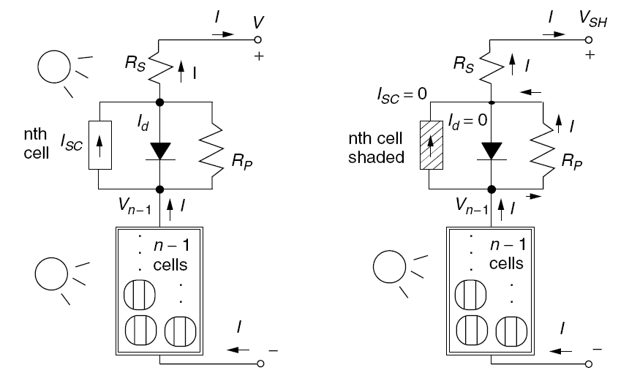
Efeitos do sombreamento

Slide 30
Efeitos do sombreamento
Para estimar a temperatura da célula basta aplicar a equação anterior onde $γ$ fator de proporcionalidade.

Slide 31
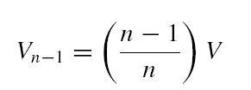
Efeitos do sombreamento
A tensão sobre a célula sombreada pode ser calculada conforme:
A tensão sobre as células não afetadas pelo sombreamento é igual a tensão total ponderada da razão entre células não afetada (n-1) e o número de células totais n.

Slide 32
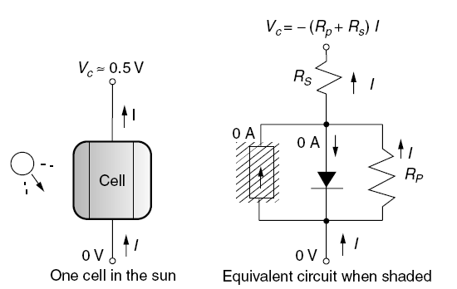
Efeitos do sombreamento
A queda tensão para uma determinada corrente I pode ser calculada conforme:
Como $R_{P}≫R_{S}$

Slide 33
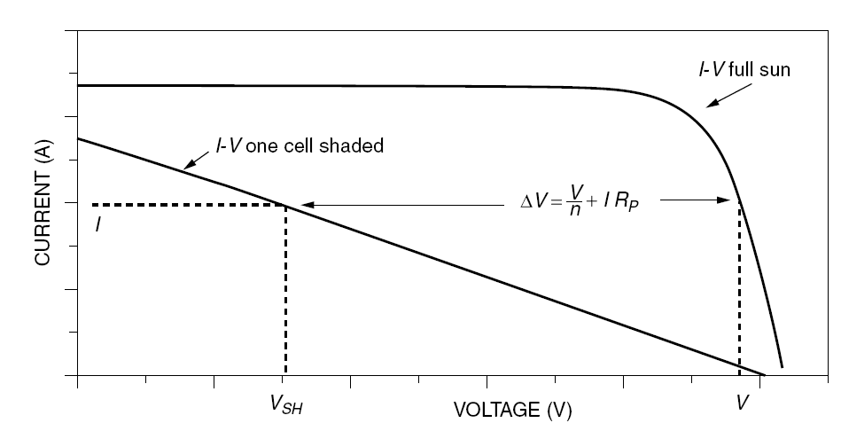
Efeitos do sombreamento

Slide 34
Efeitos do sombreamento

Slide 35
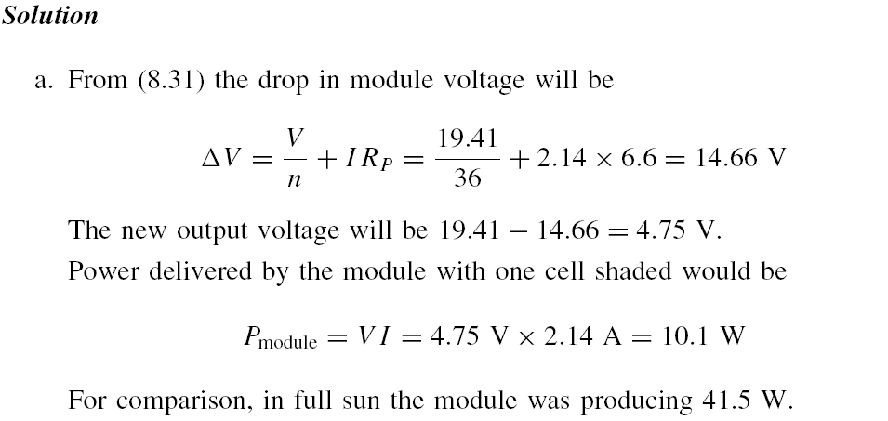
Efeitos do sombreamento

Slide 36
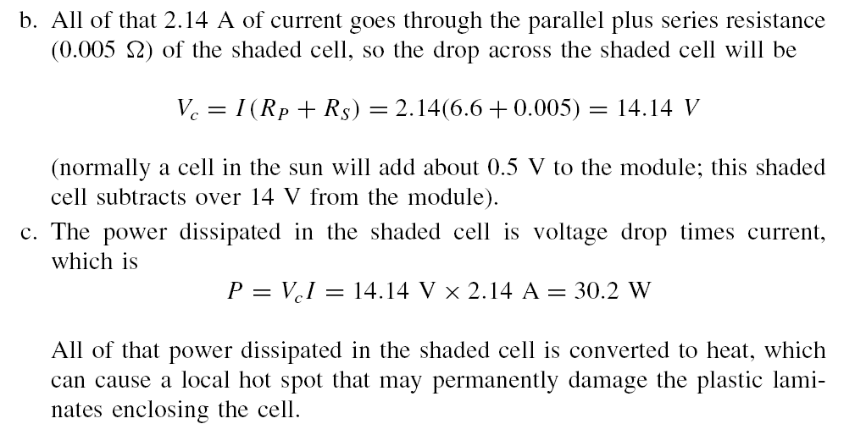
Efeitos do sombreamento

Slide 37
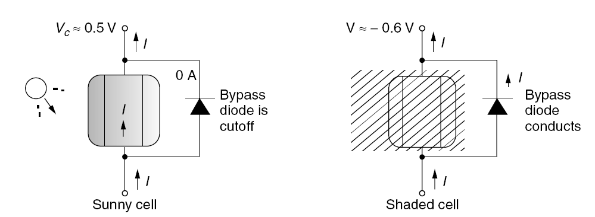
Diodo de bypass para mitigar os efeitos do sombreamento
Queda de tensão com valor elevado;
Inclusão de diodo de bypass;
Quando incide sol diretamente sobre uma célula o diodo de bypass é reversamente polarizado;
Queda sobre o diodo em torno de 0,6 V.

Slide 38
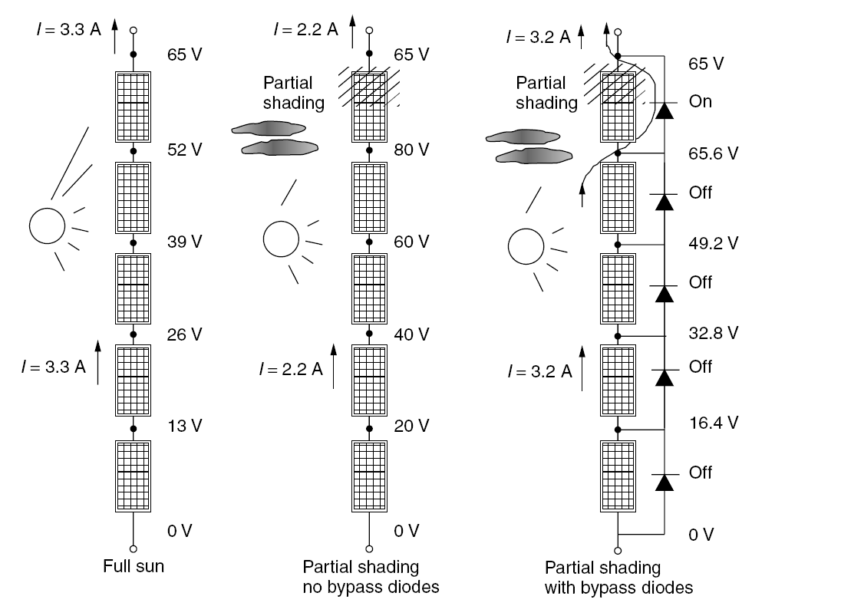
Diodo de bypass para mitigar os efeitos do sombreamento

Slide 39
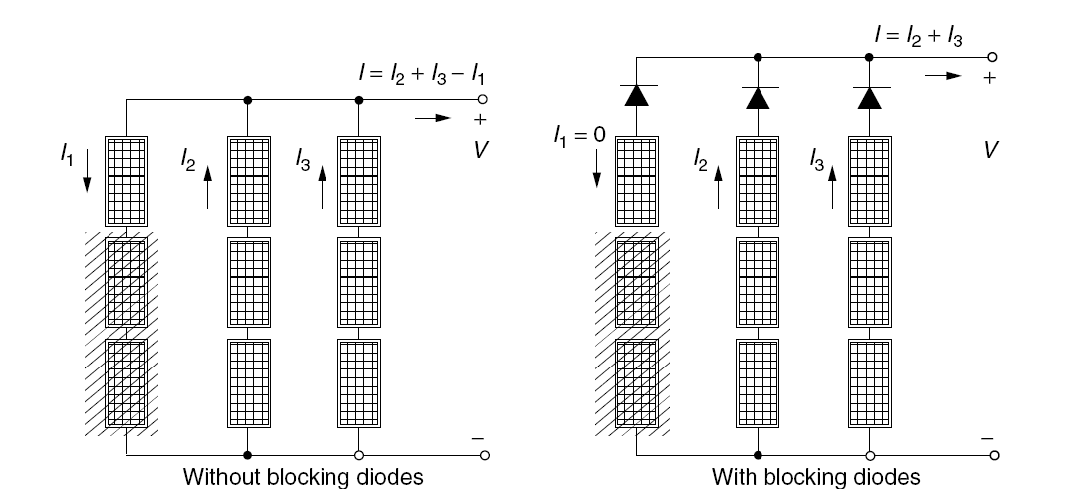
Diodos de bloqueio

Slide 40
Referência bibliográfica
Gilbert M. Masters. Renewable and Efficient Electric Power Systems. Published by John Wiley & Sons, Inc., Hoboken, New Jersey, 2004.

